Slide 1


استراتيجية التسويق الرقمي
9
JUWATHA
خطة النمو والتوسع في سوق الرياض
حملة لمدة ثلاثة أشهر | عائد استثمار 159% | هدف نمو 24%

Slide 2




الفرصة
للنمو في سوق الرياض
هدفنا المشترك
إمكانات السوق
الأداء الحالي
هدف المبيعات اليومية: 1,800 ريال (+24%)
سوق خدمات الأغذية السعودي: 31.69 مليار دولار
المبيعات اليومية: 1,400 - 1,500 ريال
الجدول الزمني: 3 أشهر فقط
المأكولات التراثية: 45% من حصة السوق
الإيرادات الشهرية: ~45,000 ريال
عائد استثمار مضمون: 159%
تكاليف التسويق الرقمي: أقل بنسبة 60% من المتوسط العالمي في المملكة
معدل النمو: محدود حالياً

Slide 3


الحل
الاستراتيجي المتكامل
الفوائد الأساسية
الاستثمار المطلوب
زيادة المبيعات بنسبة 24% خلال 90 يومًا
الميزانية الإجمالية: 13,500 ريال سعودي (ثلاثة أشهر)
اكتساب 873 عميل جديد
الاستثمار الشهري: ٤,٥٠٠ ريال سعودي
تأسيس وجود رقمي قوي
العائدات المتوقعة: 31,500 ريال سعودي إيرادات إضافية
أساس قابل للتوسع للنمو المستقبلي
كل 1 ريال مستثمر يحقق عائدًا قدره 2.59 ريال .

Slide 4
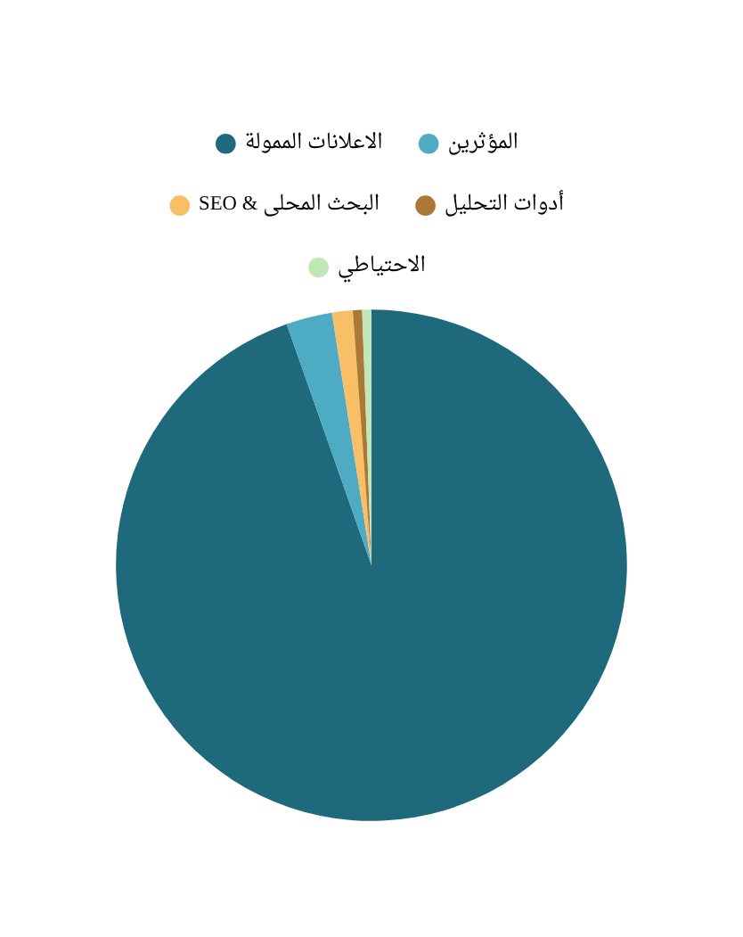
نظرة عامة على الميزانية
توزيع الميزانية الشهرية (4,500 ريال)
التركيز بنسبة 72% على القنوات المدفوعة عالية التأثير للوصول الأقصى والتحويلات

Slide 5
الميزانية
تفصيل الميزانية الشامل
القناة
الميزانية الشهرية
الهدف
الطلبات المتوقعة
إعلانات جوجل
1,400 ريال سعودي
هيمنة البحث المحلي
76 طلبًا
فيسبوك وإنستغرام
1,200 ريال سعودي
الوعي بالعلامة التجارية
91 طلبًا
تيك توك
650 ريال سعودي
محتوى التراث الفيروسي
43 طلبًا
المؤثرون
1000 ريال سعودي
الثقة والموثوقية
75 طلبًا
تحسين محركات البحث الإقليمية
450 ريال سعودي
الرؤية الشاملة
48 طلبًا
التحليلات
200 ريال سعودي
تقييم الأداء
-
المجموع
٤,٥٠٠ ريال سعودي
جميع القنوات
333 طلبًا

Slide 6


الميزانية
استراتيجية القنوات
إعلانات جوجل
هيمنة البحث المحلي Local SEO (١٤٠٠ ريال /شهريًا)
بالتركيز على استهداف العملاء المحتملين في الرياض الذين يبحثون بنشاط عن الخبز الحساوي ، مما يضمن أعلى معدلات التحويل.
الفوائد الأساسية
التركيز الاستراتيجي
424 نقرة شهرياً (3.30 ريال لكل نقرة)
إعلانات البحث المحلي: "خبز حساوي الرياض"
معدل تحويل 18%
إعلانات خرائط جوجل للعملاء القريبين
76 طلب جديد شهرياً
حملات فيديو يوتيوب
2,660 ريال إيرادات متولدة
المزايدة الذكية لتحسين التكلفة
العائد على الاستثمار: 1.9:1 (كل 1 ريال يعود بـ 1.90 ريال )

Slide 7

استراتيجية القنوات
إنستغرام
إنستغرام: تطوير الهوية التجارية (1200 ريال /شهريًا)
النتائج المتوقعة
التركيز الاستراتيجي
759 نقرة شهرياً (1.58 ريال لكل نقرة)
تعزيز الوعي بالعلامة التجارية من خلال رواية مع سرد التراث
معدل تحويل 12%
الإعلان عن كتالوج المنتجات وإعادة الاستهداف
91 طلب جديد شهرياً
إعادة الاستهداف لزوار الموقع
3,185 ريال إيرادات متولدة
القصص والريلز للتفاعل اليومي
عائد الاستثمار: 2.7:1 (القناة الأعلى في الإيرادات المحتملة)

Slide 8


استراتيجية القنوات
تيك توك
650 ريال شهرياً (14% من المجموع)
النتائج المتوقعة
التركيز الاستراتيجي
289 نقرة شهرياً (2.25 ريال لكل نقرة)
فيديوهات أصيلة لصنع الخبز الحساوي
معدل تحويل 15%
تحديات الطعام المحلي والهاشتاجات
43 طلب جديد شهرياً
شراكات مع مبدعي الطعام السعوديين
1,505 ريال إيرادات متولدة
محتوى كواليس الإنتاج
عائد الاستثمار: 2.3:1 (قناة تفاعل قوية وتصل لجمهور أوسع)

Slide 9

استراتيجية القنوات
تسويق المؤثرين
650 ريال شهرياً (14% من المجموع)
النتائج المتوقعة
مزيج المؤثرين
استراتيجية المحتوى
300 زيارة من محتوى المؤثرين
2 مؤثر متوسط (5-50 ألف متابع): 600 ريا
اختبارات ومراجعات طعم أصيلة
معدل تحويل 25% (الأعلى)
4 مؤثرين صغار (1-5 آلاف متابع): 400 ريا
سرد قصص التراث العائلي
75 طلب جديد شهرياً
لحظات وجبات عائلية مع الخبز الحساوي
2,625 ريال إيرادات متولدة
الاحتفال بثقافة الطعام المحلي الأصيل

Slide 10

استراتيجية القنوات
تحسين محركات البحث المحلي
تحسين جوجل بيزنس
1
تحديث المعلومات، إضافة صور عالية الجودة، وتشجيع المراجعات.
الكلمات المفتاحية المحلية
2
التحسين لعبارات مثل "خبز حساوي قريب مني" و"أفضل خبز حساوي بالرياض".
إدارة المراجعات
3
الرد على المراجعات الإيجابية والسلبية وبناء سمعة ممتازة.
الميزانية: 450 ريال شهرياً (10% من المجموع)
النتائج المتوقعة
240 زيارة عضوية شهرياً
أساس النمو العضوي
معدل تحويل 20%
4
48 طلب جديد شهرياً
1,680 ريال إيرادات متولدة

Slide 11
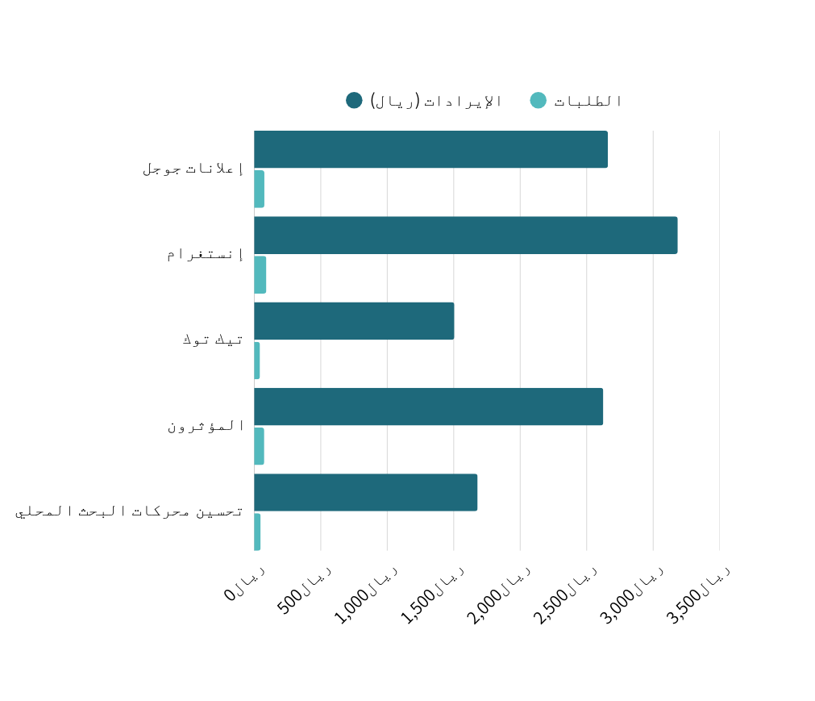
توقعات الأداء
النتائج الشهرية المستهدفة
توضح هذه التوقعات الشهرية توزيع الإيرادات والطلبات عبر القنوات الرقمية الرئيسية. تستند هذه الأرقام إلى تحليل دقيق للسوق وأداء الحملات المماثلة، مع التركيز على تحقيق أعلى كفاءة في الإنفاق.
إجمالي النتائج الشهرية:
333 طلب جديد
بيانات الرسم البياني الشريطي:
11,655 ريال إجمالي الإيرادات
جوجل: 2,660 ريال (76 طلب)
7,155 ريال صافي الربح
إنستغرام: 3,185 ريال إيرادات (91 طلب)
159% عائد استثمار
تيك توك: 1,505 ريال إيرادات (43 طلب)
المؤثرين: 2,625 ريال إيرادات (75 طلب)
نسعى لضمان تحقيق هذه الأرقام من خلال تحسين مستمر للحملات والمحتوى.
SEO المحلي: 1,680 ريال إيرادات (48 طلب)

Slide 12
9
المؤشرات المالية
أداء استثنائي لعمليات التسويق
13.5 ريال
2.59:1
159%
341 ريال
تكلفة اكتساب العميل (CAC)
عائد الإنفاق الإعلاني (ROAS)
عائد الاستثمار (ROI)
قيمة حياة العميل (LTV)
Customer Acquisition Cost (CAC)
Return on Ad Spend (ROAS)
Return on Investment (ROI)
Live Time Value (LTV)
المعيار القياسي : 20-25 ريال
المعيار القياسي : 2.0:1
المعيار القياسي : 100-120%
المعيار القياسي : 20-25 ريال
25.3:1
نسبة LTV:CAC
LTV:CAC Ratio
المعيار القياسي : 3:1 حد أدنى
جميع المؤشرات تتجاوز معايير الصناعة بشكل كبير

Slide 13

تصور العائد
نمو الأرباح من استثماركم
نقدم لكم تصورًا واضحًا للعائد على استثماركم، مع التركيز على صافي الربح المحقق شهريًا وعلى مدار ثلاثة أشهر. هذه الأرقام تعكس كفاءة استراتيجيتنا في تحويل الاستثمار إلى أرباح ملموسة.
الاستثمار الشهري: 4,500 ريال
الإيرادات الشهرية: 11,655 ريال
صافي الربح الشهري: 7,155 ريال
العائد على الاستثمار: 159%
توقع لثلاثة أشهر:
إجمالي الاستثمار: 13,500 ريال
إجمالي العوائد: 34,965 ريال
صافي الربح: 21,465 ريال

Slide 14
جدول النمو
رحلة 90 يوماً نحو التميز
خارطة طريق واضحة لرحلة النمو على مدار 90 يومًا، مقسمة إلى مراحل محددة بتركيز وأهداف واضحة لضمان تحقيق أقصى عائد.
الشهر الثالث: التوسع
الشهر الثاني: التحسين
الشهر الأول: التأسيس
الهدف اليومي: 1,800 ريال التركيز: توسيع الحملات الناجحة والاستفادة القصوى.
الهدف اليومي: 1,700 ريال التركيز: تحليل البيانات والتحسين المستمر.
الهدف اليومي: 1,600 ريال التركيز: إعداد الحملات وإنشاء المحتوى.
333 طلب جديد متوقع
290 طلب جديد متوقع
250 طلب جديد متوقع
ROAS: 2.59:1
ROAS: 2.3:1
ROAS: 2.0:1

Slide 15
معالم التنفيذ
التسليمات الرئيسية على مدار 12 أسبوعاً
1
الأسبوع 1-2: الإعداد
إنشاء جميع الحسابات الإعلانية
تحسين جوجل بيزنس
الأسبوع 3-4: الإطلاق
2
تصميم أصول المحتوى الأولي
بدء جميع الحملات الإعلانية
التواصل والتفاوض مع المؤثرين
تفعيل تعاونات المؤثرين
نشر تقويم المحتوى
3
الأسبوع 5-12: التحسين
تركيب التتبع والتحليلات
تحليل أداء أسبوعي
تحسين الحملات بناءً على البيانات
إعادة تخصيص الميزانية لأفضل الأداءات
تحسين استراتيجية المحتوى

Slide 16

تحليل الفجوة
الوضع الحالي مقابل الهدف المطلوب
الوضع الحالي مقابل الهدف المطلوب
الهدف
خطتنا (3 أشهر)
الوضع الحالي
2,250 ريال/يوم
1,800 ريال/يوم
1,450 ريال/يوم
(67,500 ريال شهريًا)
(54,000 ريال شهريًا)
(43,500 ريال شهريًا)
الفجوة المتبقية: 450 ريال يوميًا (20% من الهدف الطموح)
بعد تنفيذ خطتنا المبدئية، ستتبقى فجوة يجب سدها للوصول إلى أهدافكم الكاملة.

Slide 17
خيارات سد الفجوة
لتحقيق الهدف الكامل
للوصول إلى الهدف ، ثلاثة خيارات استراتيجية قابلة للتنفيذ، مع إبراز الخيار الموصى به لفعاليته وكفاءته.
الخيار الثالث: النهج المختلط
الخيار الثاني: تحسين قيمة الطلب
الخيار الأول: زيادة الميزانية
زيادة الميزانية إلى 6,000 ريال.
رفع متوسط الطلب من 35 إلى 45 ريال.
زيادة الميزانية الشهرية إلى 7,000 ريال.
تحسين متوسط الطلب إلى 40 ريال.
تطوير باقات المنتجات والبيع الإضافي.
توسيع جميع الحملات الناجحة.
الطريق الأكثر فعالية من حيث التكلفة للهدف.
تنفيذ برامج الولاء.
تحقيق هدف 2,250 ريال يوميًا.
الجدول الزمني: شهرين.
الجدول الزمني: 1-2 شهر.
الجدول الزمني: 2-3 أشهر إضافية.
المسار الموصى به: الاستراتيجية المختلطة
المرحلة الأولى (الأشهر 1-3): الخطة الحالية (4,500 ريال شهريًا، تحقيق 1,800 ريال يوميًا) لبناء الأساس.
المرحلة الثانية (الأشهر 4-5): التوسع المختلط (ميزانية 6,000 ريال شهريًا وزيادة متوسط الطلب إلى 40 ريال) لتحقيق الهدف النهائي 2,250 ريال يوميًا.

Slide 18
إدارة المخاطر
استراتيجية تخفيف المخاطر
المخاطر الثاني: تغييرات خوارزميات المنصات
المخاطر الأول: المنافسة القوية
التخفيف: تنويع متعدد القنوات
الاستجابة: التركيز على تمييز الخدمة
الاستجابة: التركيز على تمييز الخدمة
ضمانات النجاح
المخاطر الثالث: تقلبات الطلب الموسمي
مراجعات أداء أسبوعية
تعديلات استراتيجية شهرية
نظام مؤشرات إنذار مبكر
التخفيف: حملات موسمية استراتيجية
الاستجابة: عروض خاصة

Slide 19

ضمان الجودة
مراقبة النجاح
لضمان نجاح الخطة، نلتزم بمراقبة دقيقة للأداء وإجراء تعديلات مستمرة بناءً على البيانات والتحليلات.
المراجعات الأسبوعية
تحليل أداء الحملات والإبداعات.
مؤشرات التحذير
تحسين تخصيص الميزانية.
مراقبة نشاط المنافسين.
🚨 ROAS أقل من 1.5:1 ← مراجعة فورية للحملة
تقييم أداء الإبداعات
🚨 CAC أعلى من 22 ريال ← تحسين القناة
🚨 انخفاض التحويل >20% ← تحديث الإبداعات
المراجعات الشهرية
تقييم العائد وعائد الإنفاق الإعلاني (ROAS).
مراقبة اتجاهات تكلفة اكتساب العملاء (CAC).
تحليل قيمة العميل مدى الحياة (LTV).
تحسين الاستراتيجية بناءً على النتائج الإجمالية.

Slide 20
فرصة السوق
التوقيت المثالي
المشهد التنافسي والفرص
مزايا السوق
حضور رقمي محدود للمنافسين الحاليين.
انتشار الإنترنت 99% في المملكة العربية السعودية.
ميزة المحرك الأول في التسويق الرقمي للطعام التراثي.
اعتماد وسائل التواصل الاجتماعي 94.3%.
طلب متزايد على التجارب الثقافية الأصيلة.
تكاليف إعلانية أقل بنسبة 60% من الأسواق العالمية.
تفضيل متزايد لطلب الطعام عبر الإنترنت.
رؤية 2030 تدعم الأعمال التراثية والثقافية.
التوقيت الموسمي الأمثل
ارتفاع تقدير الطعام الثقافي
3
ما قبل رمضان
2
موسم الشتاء
1
تزايد الوعي بأهمية المأكولات التراثية يعزز من اهتمام المستهلكين بمنتجاتنا الأصيلة.
فرصة ذهبية لتأسيس العلامة التجارية وبناء الوعي قبل ذروة الطلب في الشهر الكريم.
زيادة ملحوظة في نشاط طلب الطعام والأنشطة الخارجية، مما يوفر قاعدة عملاء نشطة.
هذه الفترات الزمنية ليست مجرد توقيتات، بل هي بوابات استراتيجية لتحقيق أقصى قدر من الوصول والنمو لعلامتنا التجارية.

Slide 21
فرصة السوق
التحقق من السوق والمعايير
مزايانا التنافسية
نجاح صناعة الطعام السعودية الرقمية
قصة تراث حساوي أصيلة ذات جذور عميقة.
المطاعم التراثية تحقق نمواً يتراوح بين 40-60%.
أصالة منطقة الأحساء .
العلامات التجارية التراثية تكتسب +150% ظهور عبر الإنترنت.
تمييز واضح بجودة المكونات المستخدمة.
تحسين محركات البحث المحلي يقود 30% من حركة المطاعم.
منافسة رقمية مباشرة محدودة .
تسويق المؤثرين يظهر عائد استثمار 5.8 مرة في المملكة.
الموقع السوقي المتوقع
25%
1K+
3
هذه الأهداف الطموحة تستند إلى فهم عميق للسوق واستراتيجية رقمية محكمة، مما يضمن تحقيق نتائج ملموسة.
حصة سوقية
متابع شهرياً
أعلى نتائج البحث
من عمليات البحث الرقمية للخبز الحساوي.
نمو مستهدف على وسائل التواصل الاجتماعي.
في محركات البحث عن "خبز حساوي".

Slide 22
مبرر الاستثمار
لماذا هذا الاستثمار منطقي
القيمة طويلة المدى:
الفوائد الاستراتيجية
الفوائد المالية
نظام تسويق رقمي مؤكد
تأسيس الحضور الرقمي
عائد استثمار 159% في 3 أشهر فقط.
قابل للتكرار للمواقع الأخرى
بناء الاعتراف بالعلامة التجارية
زيادة في المبيعات بنسبة 24%.
قيمة عمر العميل: 341 ريال
إنشاء قاعدة بيانات العملاء
اكتساب 873 عميل جديد في المرحلة الأولية.
أساس لتوسع الامتياز
ميزة موقع السوق
قابلية للتوسع لتحقيق نمو مستقبلي مستدام.

